Slide 1
Hotel Services

Slide 2
—Bill Gates
“We are changing the world with technology.”

Slide 3
O projektu
Naš projekat je softver za hotele i ostale ugostiteljske objekte koji bi omogućio efikasnost hotelskih servisa, kao što su:
room service
rezervisanje bazena
sportskih terena
spa centra
prevoza
ostalih aktivnosti koje hotel ima u ponudi

Slide 4
Na čemu ćemo raditi
Analiza
Kompletna analiza zahtjeva, uslova, ograničenja i rješenja
Dokumentacija
Uredno pripremanje dokumenata, koji će pratiti razvoj projekta
Implementacija
Realizovanje ideja i funkcionalnosti određenih
kroz analizu i dokumentaciju.

Slide 5
Sadašnjost
Trenutno u svijetu još uvijek ne postoji aplikacija sličnog karaktera, i u ovom sektoru još nije izvršena digitalizacija, tako da sve funkcioniše na staromodan način, korišćenjem telefonskih poziva.

Slide 6
Naša budućnost
Našu aplikaciju vidimo kao napredak u sektoru funkcionisanja ugostiteljskih objekata, kao i modernizaciju korišćenja ugostiteljskih usluga. Digitalizacija u raznim oblastima može da učini život lakšim, tako da primjenjivanje ovakvih rješenja u daljem napretku funkcionisanja turizma može biti samo korak naprijed.

Slide 7
Kec u rukavu
(Dodatni motiv)

Slide 8
Trostruki dobitnici
Hotelijeri
Drugi privrednici
Mi

Slide 9
Hotelijeri
Privrednici
Poboljšavanje saradnje hotelijera i privrednika koji nude neke usluge preko hotela. Naravno takav vid saradnje često postoji, gdje hotelijeri i vlasnici ugostiteljskih objekata budu posrednici izmedju privrednika koji pružaju razne tipove usluga, i turista, u zamjenu za finansijsku nadoknadu odnosno proviziju.

Slide 10
Kako mi tu pomažemo?
Ukoliko dođete na recepciju hotela, da li očekujete da će vam recepcioner bez vašeg prethodnog pitanja ponuditi, recimo, mogućnost iznajmljivanja bicikala kod nekog Marka?
Ili organizaciju raftigna preko nekog Janka?
Ili da će vam nabrojiti koji su to sve gradski vodiči, i koje to sve oni ture nude?

Slide 11
Kako mi tu pomažemo?
Vjerovatno da će postojati i takve situacije, ali u većem slučaju ne. Eventualno ćete naći neke flajere koje skoro niko ni ne pogleda.
Naša aplikacija predstavlja savršenu reklamu za te privrednike jer kroz nju svi turisti koji u tom trenutku borave u gradu mogu saznati za njih, tako da oni mogu postati naše marketinško oružje i neko ko sigurno može dovesti veliki broj novih ugostitelja.

Slide 12
Kako mi tu pomažemo?
Zašto?
Zato što ugostitelji uzimaju provizije od tih privrednika, i automatski mogu doći do velikih prihoda, za koja nemaju nikakva ulaganja i nikakav posao, osim što će platiti našu licencnu koja je višestruko manja od dobiti.

Slide 13
Glavne funkcionalnosti
Osoblje hotela
Gosti hotela
Administracija
Dodavanje kategorija usluga
Dodavanje samih usluga
Brisanje istih
Statistički pregled pruženih (prodatih) usluga po kategorijama ili proizvodima
Dodjeljivanje pristupa dijelu aplikacije namjenjenog za osoblje
Mogucnost generisanja naloga za svaku sobu ( korisnicko ime i lozinka)
Prijem zahtjeva od strane gostiju
Ažuriranje stanja (dostupnosti) pojedinih usluga
Mogucnost odgovaranja gostima u slučaju da za tim ima potrebe
Pregled dostupnih usluga
Kupovina ili rezervacija određenih usluga (proizvoda)
Mogućnost davanja recenzija aplikacije

Slide 14
Ciljevi projekta

Slide 15
Ocjena gostiju
Zarada
Ocjena korišćenja od strane gostiju koje ce biti ponuđene u aplikaciji
Što više prodatih licenci
Zadovljstvo klijenata
Uticaj na poslovanje
Što manji broj klijenata koji su prekinuli koršćenje aplikacije
Upoređivanje poslovanja prije i nakon korišćenja aplikacije

Slide 16
Gdje se nalazimo?
Polazna tačka

Slide 17
Statistika testnog tržišta Crne Gore
55%
Hoteli sa 4 i 5 *
45%
Hoteli niže kategorije
454 hotela u Crnoj Gori

Slide 18
Očekivani rezultati
2022
2023
2024
Pored ovoga postoje određena očekivanja u objektima manjeg obima od hotela kao što su hosteli, moteli, etno sela i apratmani, ali bez bolje analize i testiranja ne mogu se dati jasne predikcije o odzivu

Slide 19
Faze projekta
34%
67%
83%
Analiza i dokumentacija
Implementacija
Lansiranje prototipa

Slide 20
Vremenska linija
2021
2022
2025
Početak izrade
Finalna-globalna verzija
Test na domaćem tržištu
Izlaz na svjetsko tržište
Godina formiranja našeg projekta
Izbacivanje prototipa u Crnoj Goru

Slide 21
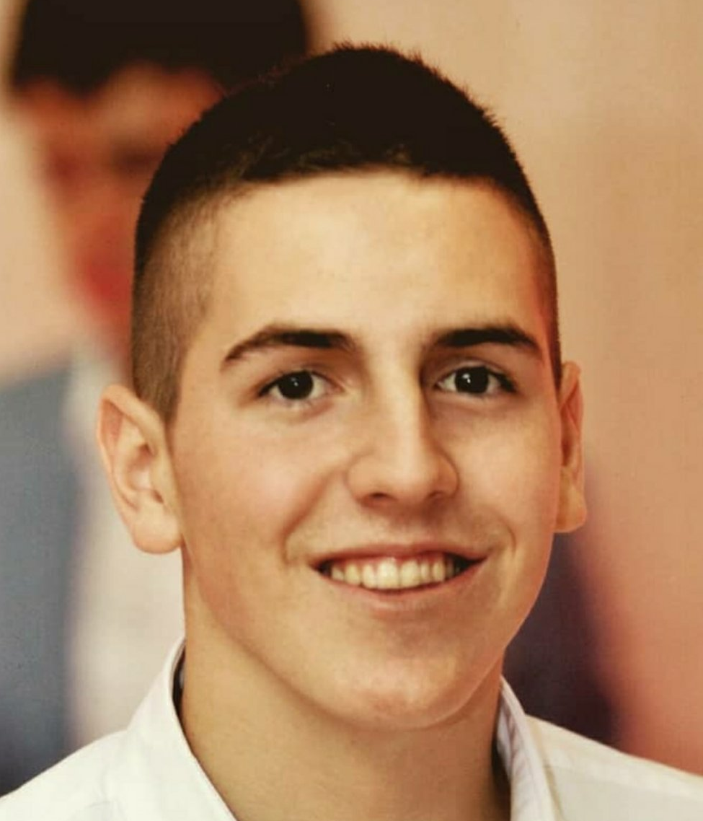
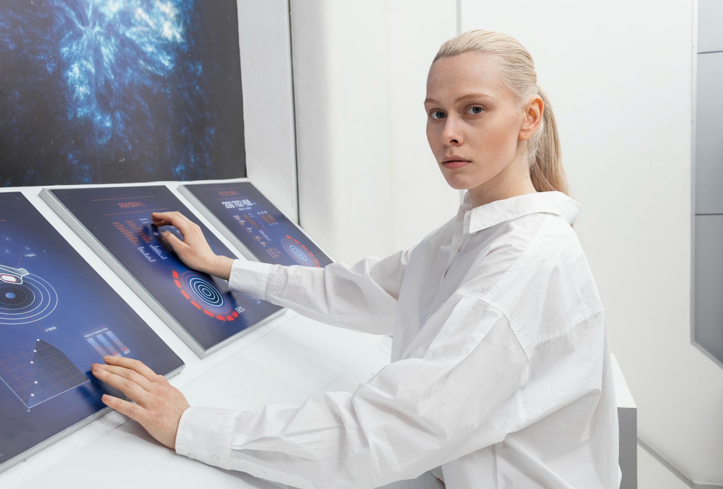
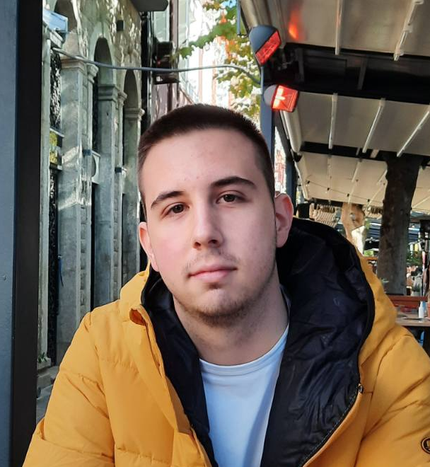
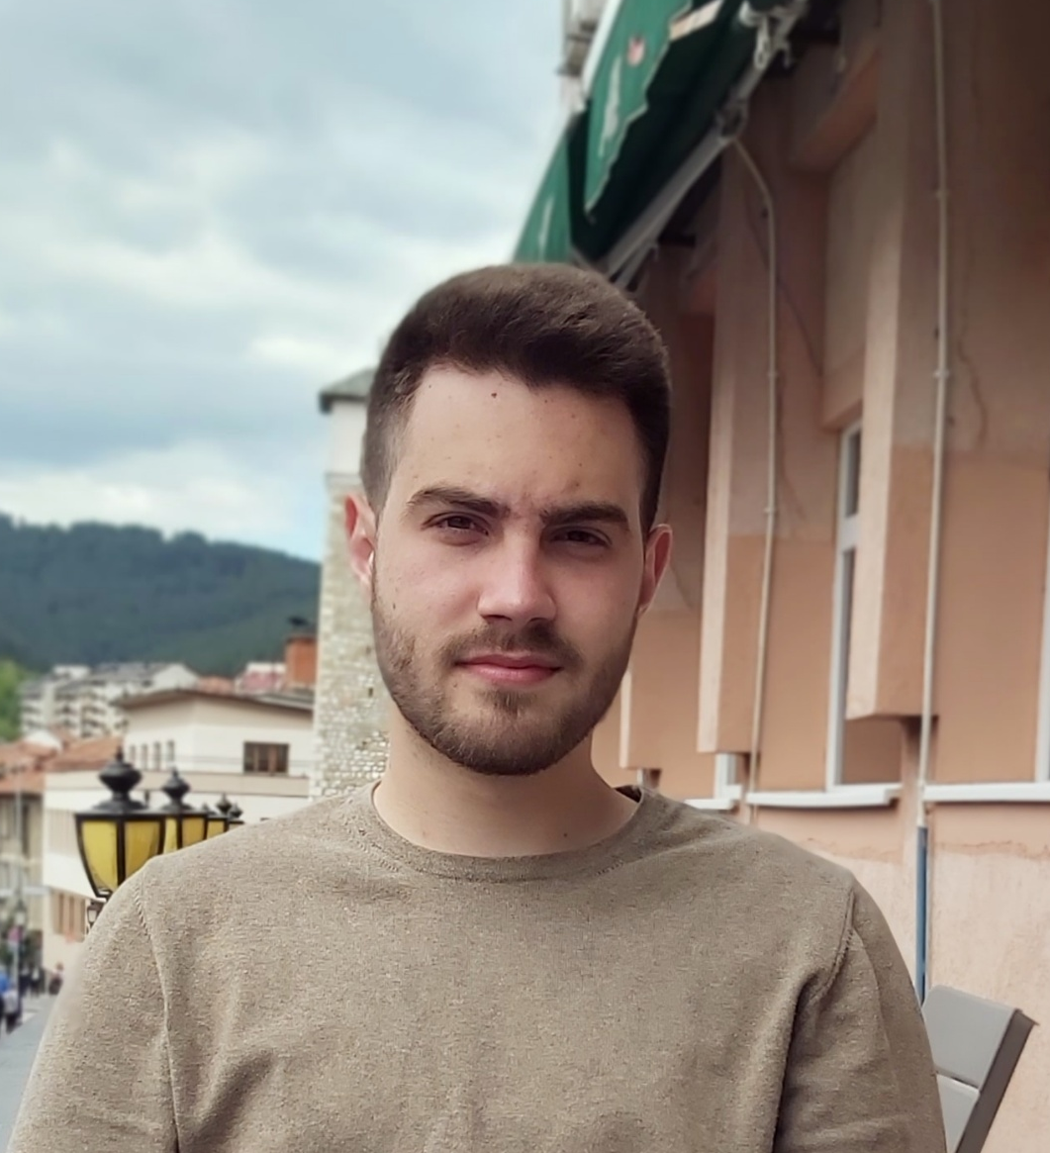
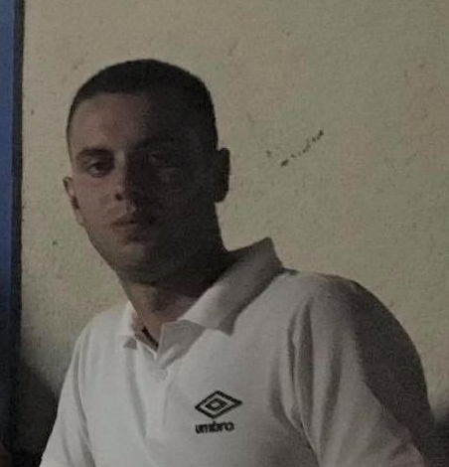
Naš tim
Luka
Božović
Dimitrije Gerenčić
Vuksan Dragaš
Uroš Savić

Slide 22
Hvala na pažnji!
Kontakt: hotelservices@gmail.com

